Slide 1
Het gebed
Noodzaak

Slide 2

Opening
Zingen
Psalm 105 vers 22 en 24
Bidden
Bijbellezen
1 Korinthe 11: 17, 23-34
Notes:
Bij de Psalm kan een keuze worden gemaakt.

Slide 3

Bijbelstudie
Bespreek de vragen bij het Bijbelgedeelte op bladzijde 53.

Slide 4
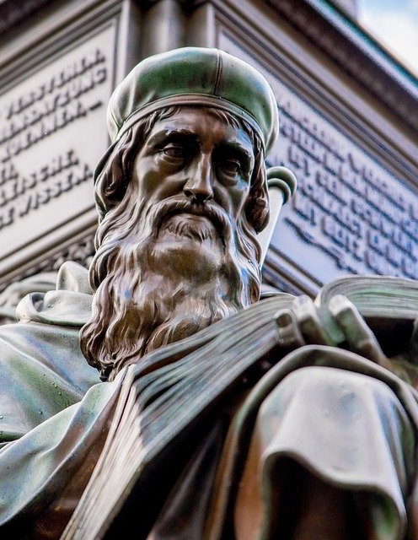
Binnenkomer
Bespreek de binnenkomer op bladzijde 53.
Notes:
Laat een catechisant de binnenkomer op pagina 5 voorlezen.

Slide 5
Doelen
Ik weet dat het gebed nodig is om onze dankbaarheid jegens God te betuigen.
Ik besef dat ik om te kunnen bidden afhankelijk ben van de Heilige Geest.
Ik kan bidden op de manier die God van mij vraagt.

Slide 6
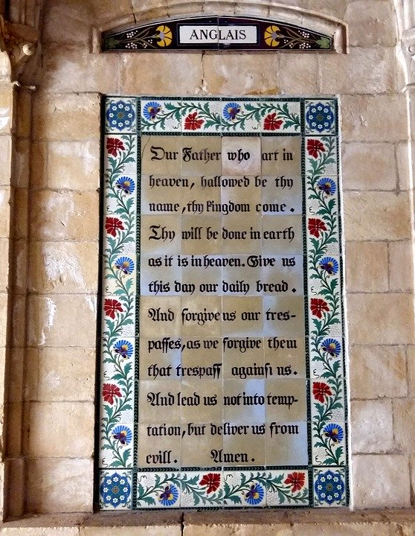
Christus en het gebed
Lees het stukje op bladzijde 54.
[vraag]
Notes:
Afbeelding: Keizer Constantein en de bisschoppen van het Concilie van Nicea

Slide 7
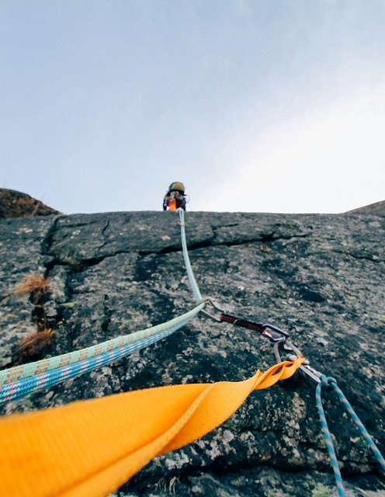
Noodzakelijk
Lees het stukje op bladzijde 54.
[vraag]
Notes:
Afbeelding: Keizer Constantein en de bisschoppen van het Concilie van Nicea

Slide 8
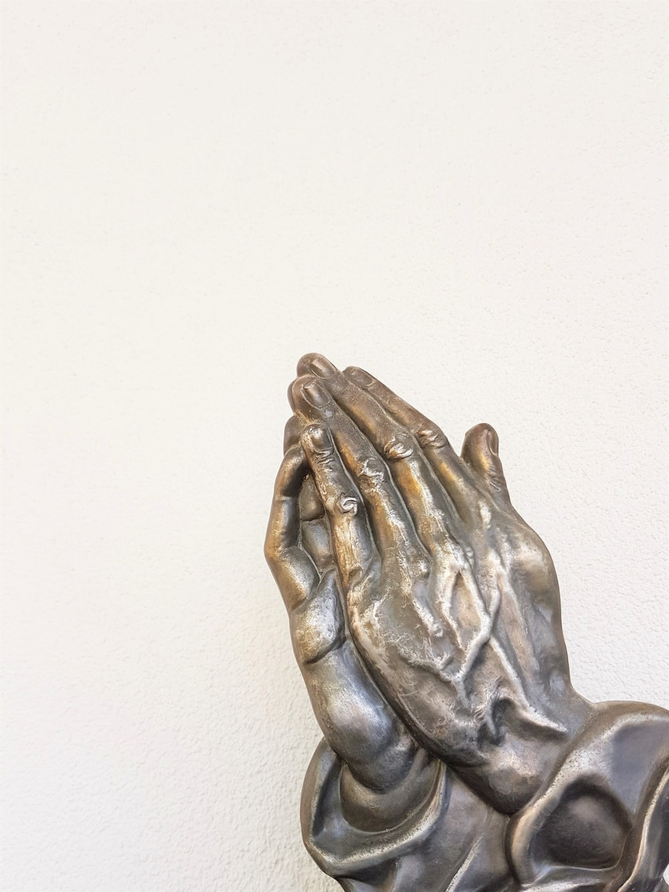
Alleen tot God
Lees het stukje op bladzijde 54.
[vraag]
Notes:
Afbeelding: Keizer Constantein en de bisschoppen van het Concilie van Nicea

Slide 9
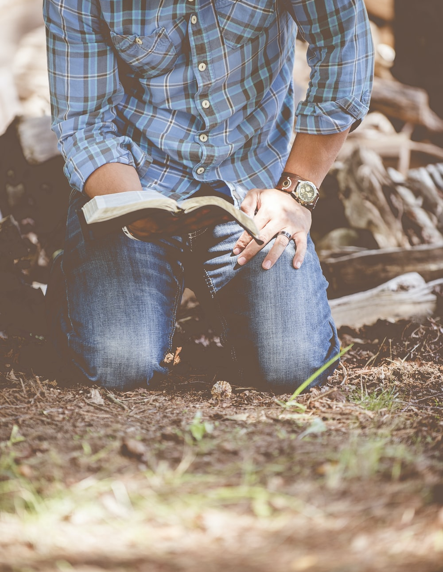
Ootmoedig
Lees het stukje op bladzijde 54 en 55.
[vraag]
Notes:
Afbeelding: Keizer Constantein en de bisschoppen van het Concilie van Nicea

Slide 10

Wat te bidden
Lees het stukje op bladzijde 55.
[vraag]
Notes:
Afbeelding: Keizer Constantein en de bisschoppen van het Concilie van Nicea

Slide 11
Verwerkingsvragen
Bespreek de verwerkingsvragen op bladzijde 56.

Slide 12
Samenvatting
Gebed is noodzakelijk – een christen kan niet zonder!
Het gebed mag alleen aan God gericht zijn.
Bidden doe je ootmoedig – nederig voor God.
De zekerheid van verhoring ligt in Christus.
We mogen God om alles bidden wat we voor onze ziel en ons lichaam nodig hebben.
Het Woord is de grond en de grens van het gebed.

Slide 13

Huiswerk volgende keer

